Slide 1
技能动作配置流程（暂行）
2015-02-09

Slide 2
Step 0 概述
攻击动作需要配置动作、事件和状态机

Slide 3
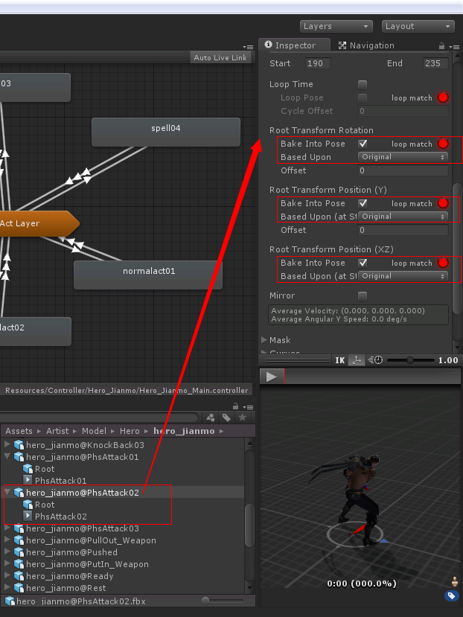
Step 1 导入动作
美术给出的动作
Animation标签栏
Root Transform下
三栏都配准为：
Bake Into Pose
Based Upon Original
设置完Apply一下

Slide 4
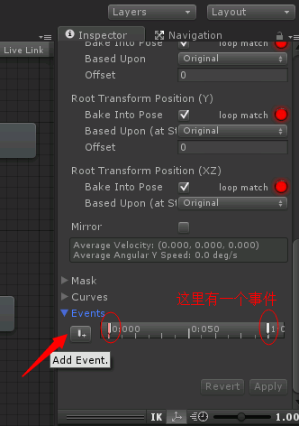
Step 2.1 为动作添加事件
Animation标签页拉到底，有个Event折叠栏，点开，
左边按钮增加新事件
新增的事件在时间轴上会是一
个白色的小方块
事件的小方块可以拖动来控制促发时间，
根据整个动作从0到1

Slide 5

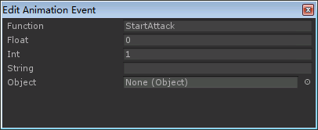

Step 3 配置事件
选中事件的时候可以配置事件
Function是事件调用的函数名，后面是参数
一个技能动作最少要配置两个事件
  在动作开始时添加StartAttack，然后Int值填是否为上下半身分离动作（0为否，1为是）
  在动作结束是添加ExitAttack，不需要填参数

Slide 6
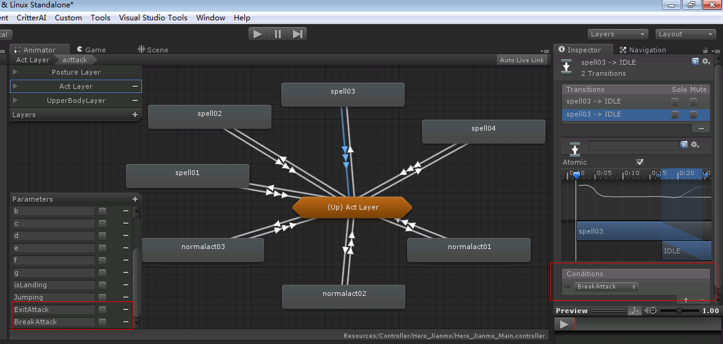
Step 4 配置状态机技能动作
状态机分三层，第一层移动，第二层所有技能（包括上下半身分离），第三层只列出上下半身分离
添加两个Trigger，一个叫ExitAttack，一个叫BreakAttck，将它们作为技能动作退出的两个条件

Slide 7
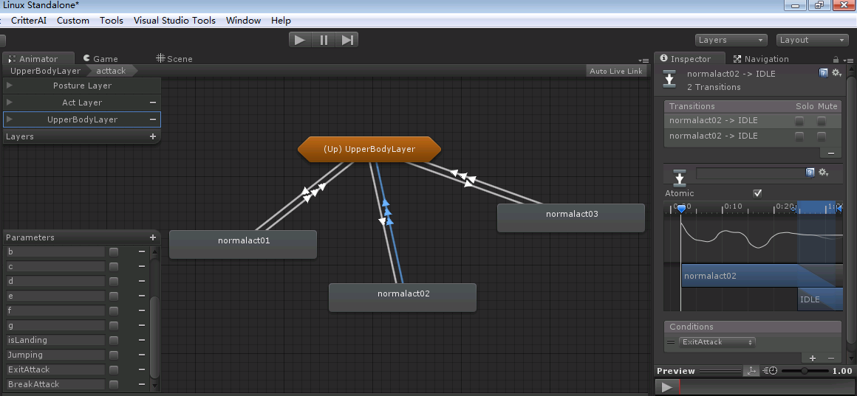
Step 5 上下身分离状态机配置
在UpperBodyLayer再配一次技能动作，也是ExitAttack或者BreakAttack两个退出条件

